Slide 1
수치해석 homework05
20021282 정혁재

Slide 2
구성
과제
이론
알고리즘
구현
결과

Slide 3
과제
주어진 Gibbs energy 식을 이용하여 Si-Ge
2원계 상태도를 계산으로 완성하시오.

Slide 4
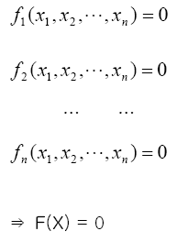
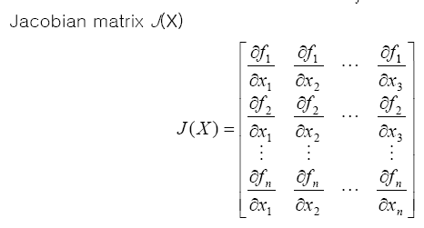
이론
Inverse marix와 N-R method를 이용

Slide 5
알고리즘
초기 조성 입력
온도 범위 지정
Jacobian matrix와
그 inverse matrix 생성
Newton-Rhapson
Method
해당 온도에서의
조성 산출

Slide 6
구현
Inverse matrix

Slide 7
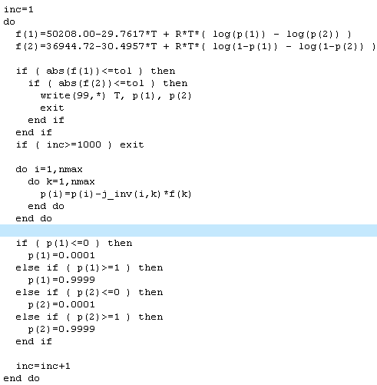
구현
Newton-Rhapson method
종료 조건 및
파일에 데이터 출력
조성 갱신
조성 범위 한정

Slide 8
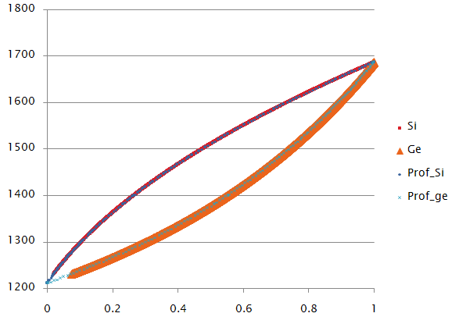
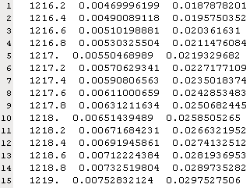
결과
약 0.02% 내외의 오차

Slide 9
느낀 점
초기값 선정의 중요성
Error 처리의 중요성
목적에 따른 적절한 output

